Slide 1


Slide 2
主题：魏晋士族的理想生活-竹林七贤
相关课题：士族的生活面貌
总论
士族的出路，是在朝廷当官。但在魏晋时代，君主失权，朝臣分党分派，稍一不慎，便有杀身之祸。
本课题透过竹林七贤，了解他们所面对的政治困局，以及他们如何试图利用荒诞的行为来避开政治的纷争。
在本课题，你将可以学到：
魏晋时代的政治环境
竹林七贤的政治抉择与生活态度
士族的避世生活

Slide 3
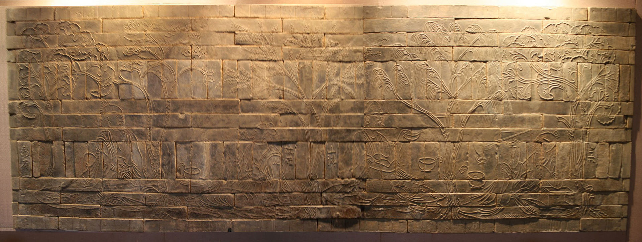
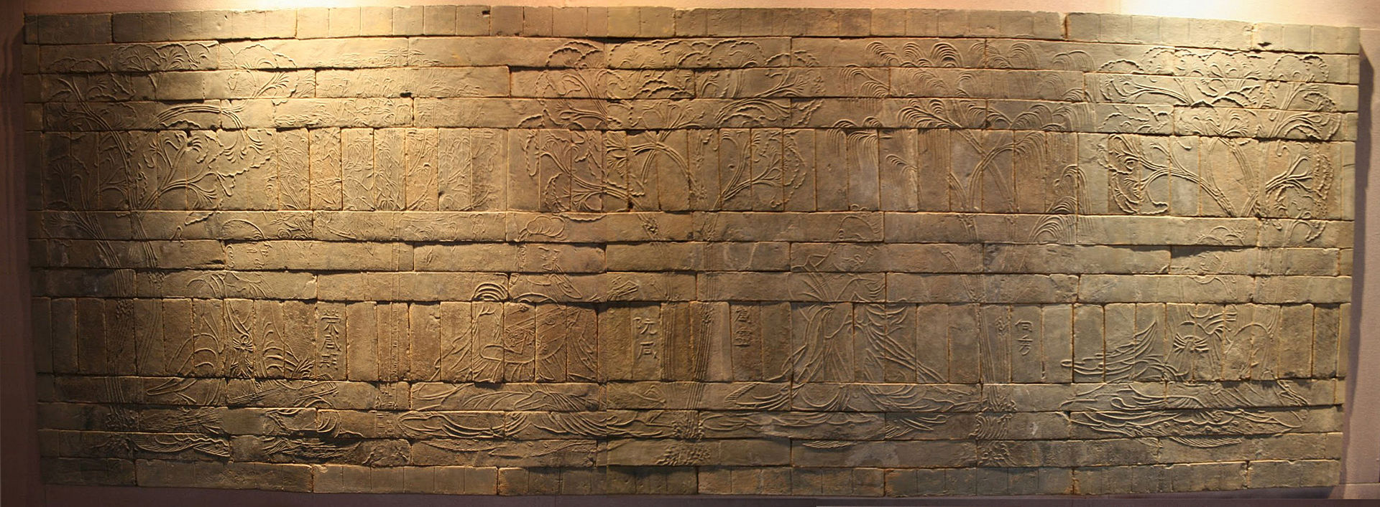
1.《竹林七贤与荣启期》
1960年，考古学家在江苏省南京的一个南朝的墓葬内，发现两块大型砖画，学者称之为《竹林七贤与荣启期》砖印模画。
全套砖印模画长244厘米，宽88厘米，由超过300块墓砖组成，分为两块用于装饰墓道两侧。
现藏南京博物院。

Slide 4

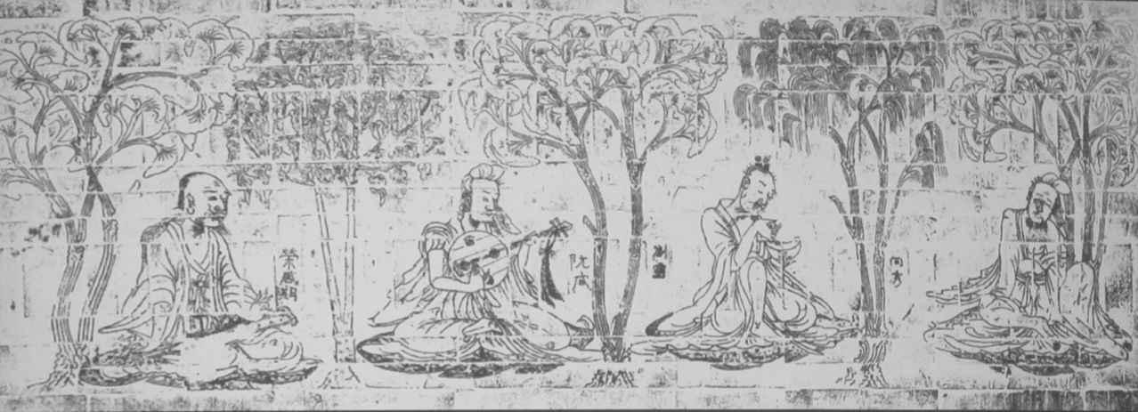
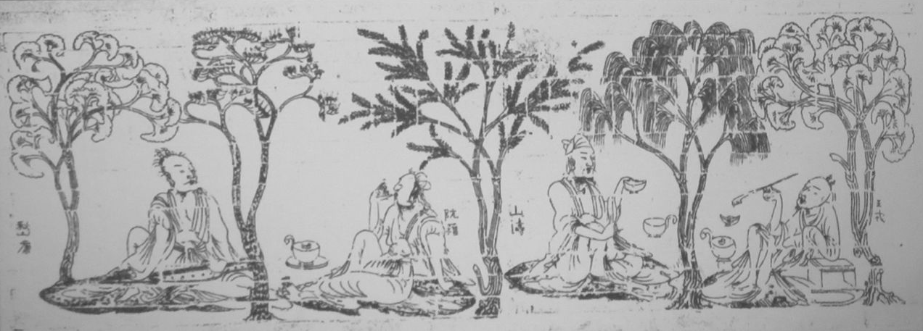

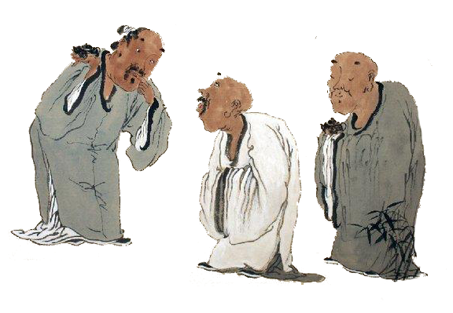
荣启期其实并非魏晋时期的人物。据古书《列子》记载，他与孔子同时代，博学而长寿。
有一天，孔子游泰山，遇到这位90多岁的老人家，虽然衣衫褴褛，却边弹琴边唱歌，非常快乐！孔子问他为什么不去当官，他说，我已经很快乐了，知足者常乐。
艺术家超越时空地把荣启期与竹林七贤放在一起，相信是有意利用他作为魏晋七位名士人生的写照。
拓片
荣启期是谁？

Slide 5
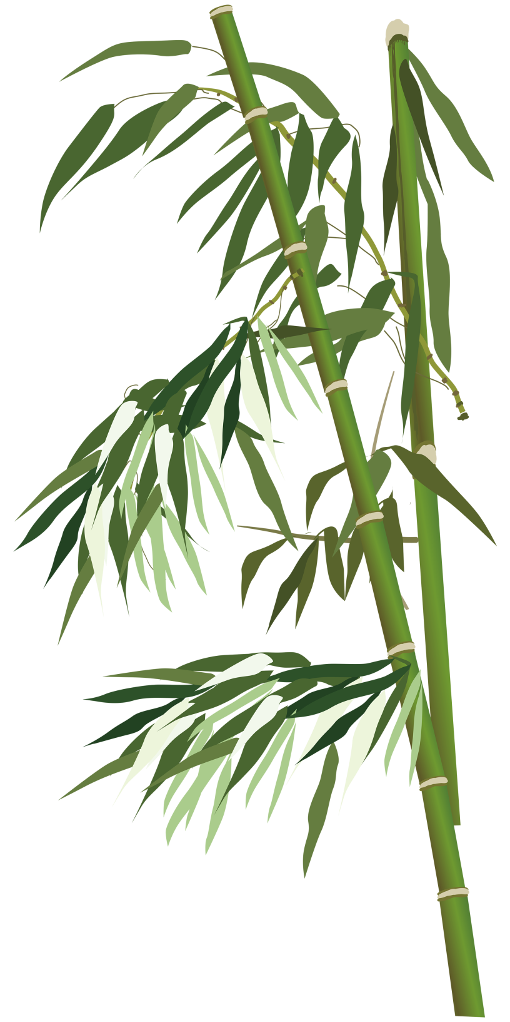

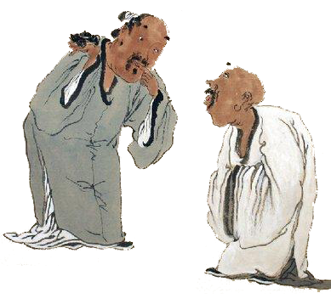
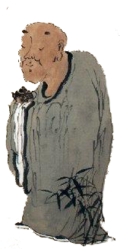
「竹林七贤」的名称，是来自南朝中宋朝文学家刘义庆的笔记小说《世说新语》。书中有一则故事叫＜竹林七贤＞，说魏晋年间有七个名士常在竹林饮酒聊天。以后的人便以此称呼他们而已。
但自此之后，竹便成为代表名士的植物了！
「竹林七贤」砖画，为什么没有竹？

Slide 6






我是春秋时代人。不跟你们玩了！
忘记了生日，大约221年生。
忘记了生日，大约227年生。
请按竹林七贤的年龄从老至幼排列
1.
2.
3.
4.
5.
6.
7.
我刚好较王戎年长。
刘伶
阮咸
向秀
山涛 (205-283)
阮籍 (210-263)
刘伶（音零）(221-300)
嵇（音溪）康 (223-263)
向秀 (约227-272)
阮咸 (刚较王戎年长)
王戎（音容）(234-305)
我223年生，与阮籍齐名。
我205年生，竹林七贤中年纪最大。
我234年生，年纪最轻。
根据竹林七贤的生卒年，他们大概主要活动在哪个年代？这个年代在政治上有什么特点？
山涛
210年生，年纪不轻。
嵇康
阮籍
王戎
答案参考：竹林七贤大抵生活于三国(220-280)至西晋(266-316)的年代。这段时期政治混乱，魏国内部有曹氏与司马氏的激烈斗争，西晋立国后内部亦非常混乱。

Slide 7
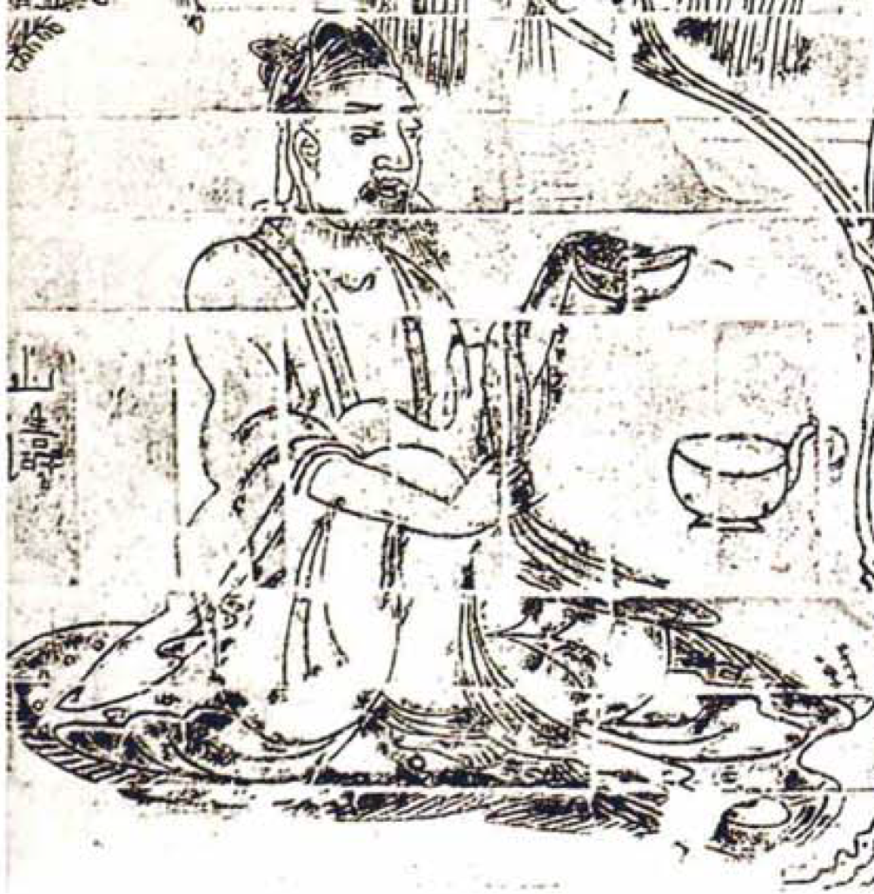
2. 政治的抉择：儒生与隐士
作为臣子，我应该向曹氏宗室效忠，但司马懿一直照顾我。现在两者决裂，我应如何取舍？
你认为山涛应如何取舍？
如果选错，山涛便有杀身之祸，于是他选择做一个隐士。
即位 | 退位 | 天子 | 最高权力
189 | 220 | 汉献帝刘协 | 曹操 曹丕
220 | 226 | 魏文帝曹丕 | 曹丕
226 | 239 | 魏明帝曹叡（音锐） | 曹叡
239 | 254 | 曹芳（没庙号） | 司马懿 司马师
254 | 260 | 曹髦（音毛）（没庙号） | 司马师 司马昭
260 | 266 | 魏元帝曹奂（音换） | 司马昭 司马炎
266 | 290 | 晋武帝（司马炎） | 司马炎
山涛 205-283，七贤中年龄最大，官二代，父亲是宛句县县令。
40岁才当官，投靠司马懿，平步青云。
后见司马懿与曹氏宗室争权，不知如何取舍，唯有急流勇退，成为隐士，得到善终。

Slide 8
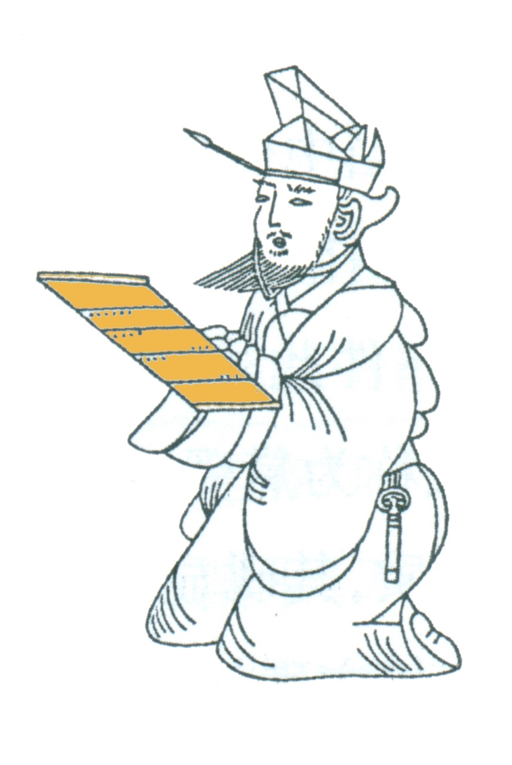
山涛成为隐士后的言行打扮，与一般儒生有什么分别？请简单说明。
简牍：儒生在竹简或木牍（木片）上写字。
答案参考：山涛不修边幅，衣着随便，与儒生衣冠整齐不同；而行为放浪，终日喝酒，与儒生专注办公、读书有很大差异。
儒生
冠：有身份的成年人才戴冠。
我肯戴头巾已经很好了，竹林七贤很多时是披头散发的。
儒生为了能够随时可以书写，都随身带备毛笔，平时横插在发内，有需要时便取出来用，称为「簪（音鐕(zaam1)）笔」。而且为了可以轻易地插进头发内，毛笔的尾端都呈尖状。
隐士
头巾
酒碗
袒胸露臂
酒壶
儒服（读书人服装）
小刀：若发现简牍上有错字，便用小刀削去。
孙机，《汉代物质文化资料图说》，北京：文物出版社，1991年，页279。

Slide 9
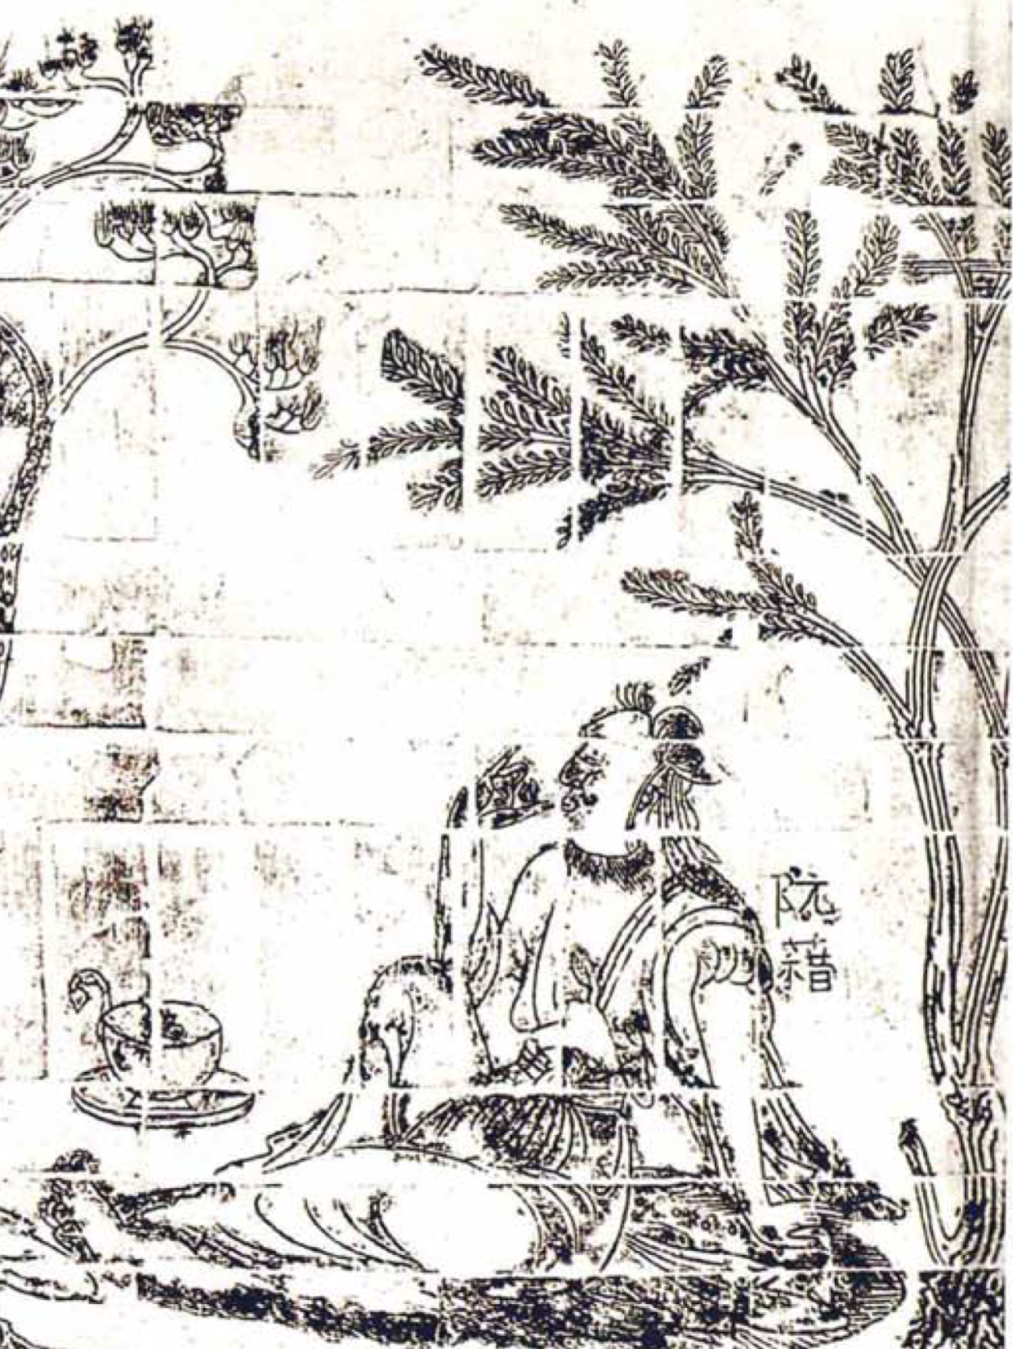

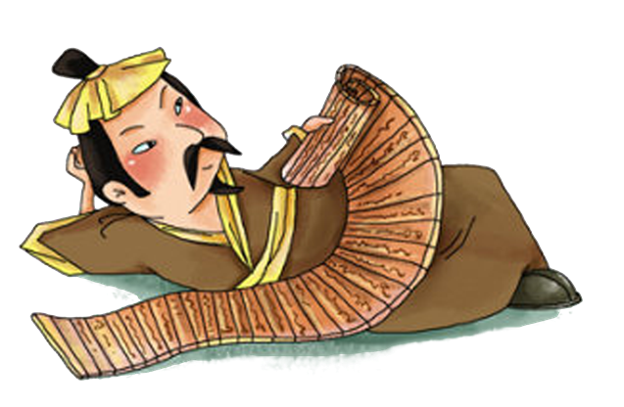
阮籍（210-263）家学渊源，父亲阮瑀，为曹操文吏，位列建安七子之一。
司马昭当权时，阮籍逼不得已（不敢得罪）当官，但总只愿意做闲职，不当高官，与司马氏保持距离。
阮籍经常饮酒佯（音羊）狂。一次，司马昭想为儿子司马炎娶阮籍女，阮籍大醉60日，司马昭只得作罢。
阮籍政治上没大作为，但得到善终。
想一想
为什么阮籍经常喝醉？
为何不直接拒绝司马昭的提亲？

Slide 10
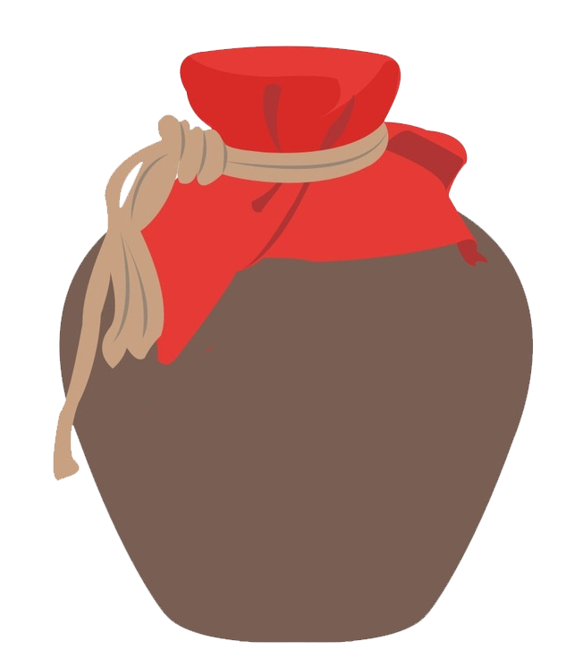
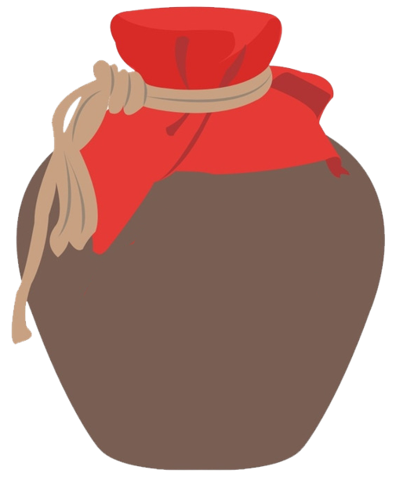
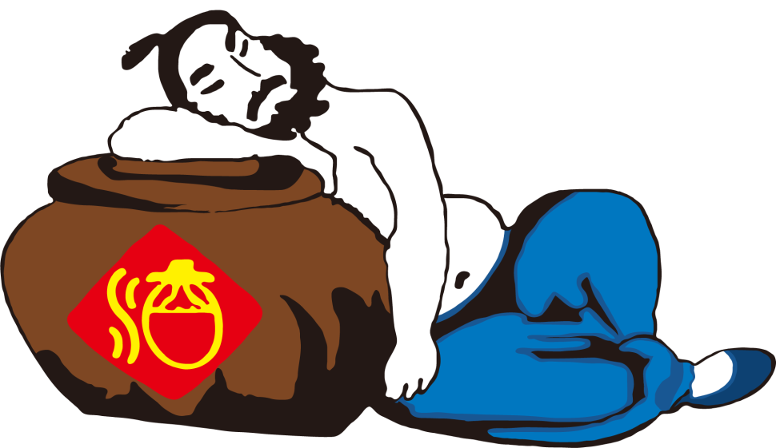

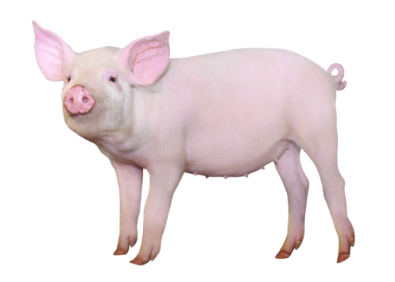
3.竹林七贤的一醉方休
刘伶酒瘾极大，每次都要饮一大埕，醉倒方休。有时喝醉了便脱得赤条条地在家里走来走去，看见的人都讥笑他。他反唇相讥，说：「我把大地作为房屋，把房屋作裤子和衣服，你们怎么跑到我的裤子中来了？」
阮咸是阮籍的侄儿。阮家村上下都好酒量，一次阮咸与族人同饮，当一个个醉得东倒西歪的时候，一群猪走了过来，在族人之间毫不客气地大嚼大咽起来。阮咸毫不介意，说高兴与猪同饮。
阮籍母亲去世，他喝得酩酊大醉，披头散发，岔开两腿坐在灵堂前边，不哭也不说话。母亲安葬的那天，更蒸了一条肥猪腿，喝了两大杯酒，才与母亲灵柩告别。
参考：阮籍看破生死、超越亲情，
不说话，所以境界最高。
参考：阮咸与动物为伴，高兴表达
与猪同饮，所以境界最高。
参考：刘伶能道出与天地合一，
所以境界最高。
作为名士，不是醉倒便算，而是大醉之后，还能说一些有境界的话语，才算高手。你认为上述三位醉翁，谁的境界最高？
刘义庆着、蒋立甫译、武忠平绘画，《水墨画白话文世说新语》，合肥：黄山书社，2000年，页217, 234， 239-240。

Slide 11
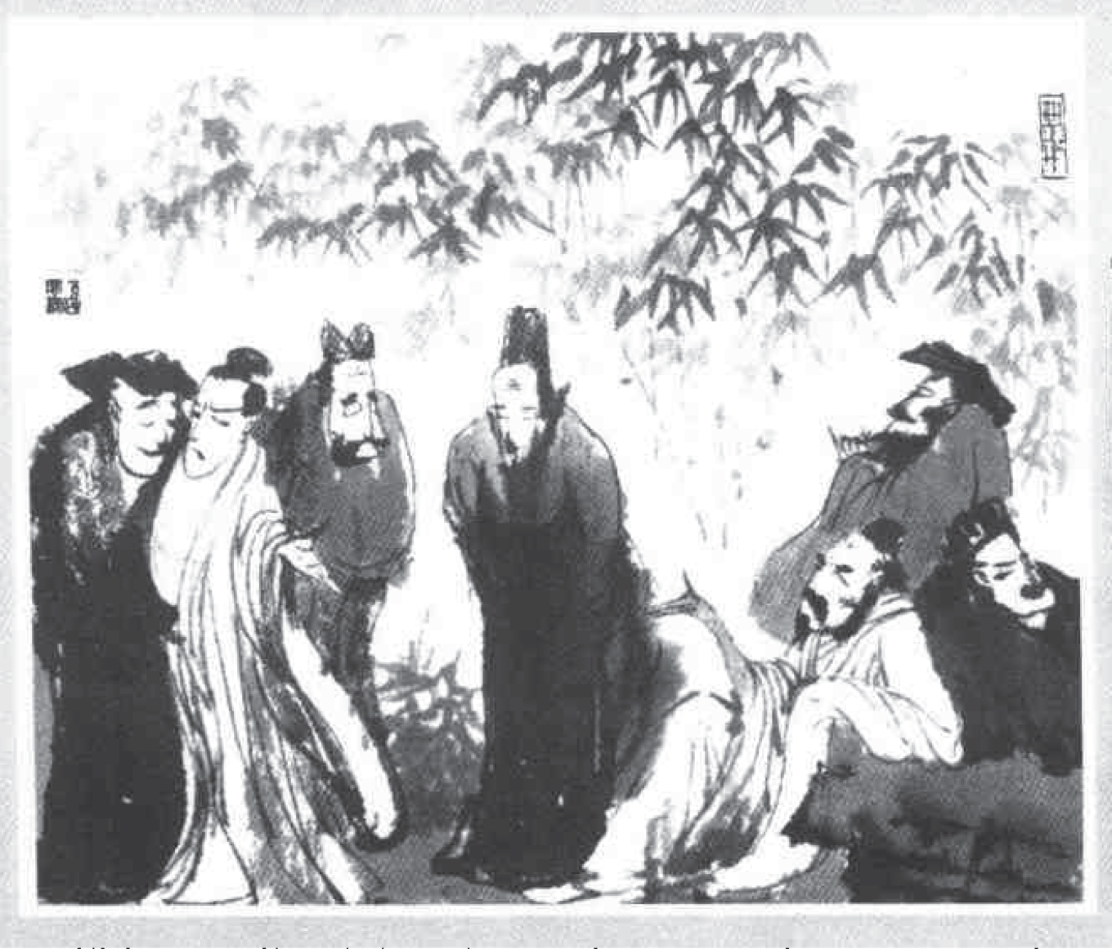

4.服用五石散
五石散，顾名思义，是由五种矿石提炼而成的一种药物。人服后会全身发热，因此用作驱寒，但会有神志不清的副作用。魏晋时候，不少名士（如何晏）都有服食五石散的习惯，五石散就是这个时代的毒品。
有人怀疑竹林七贤有吸食五石散的习惯，因为发热，所以常常袒胸露臂；至于刘伶脱光衣服在家里走来走去，应是吸食了五石散要散热的缘故。不过这是没有证据的猜测，《世说新语》讲述他们的怪行，重点也只是说喝酒。
对！对！
同意！
我们向毒品说「不」！
你们没证据说我吸毒，不要冤枉我！
《水墨画白话文世说新语》，页233插图。

Slide 12
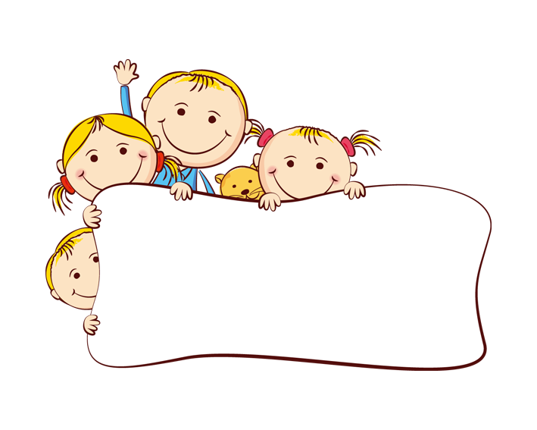




5.蔑视传统礼教
「礼教」是社会用以维持人与人应有关系的行为准则或仪式。
下列哪些事情在现今社会属于不合礼的？请在方格加☑
你也举两个例子吧！
□
一个人去远足。
□
朋友结婚请饮，不做贺礼。
□
跟外籍人士结婚。
□
新年收到长辈利是，没说多谢。
毕业后路上见到老师，假装不认识。
✔
✔
直呼父、母亲的名字。

Slide 13
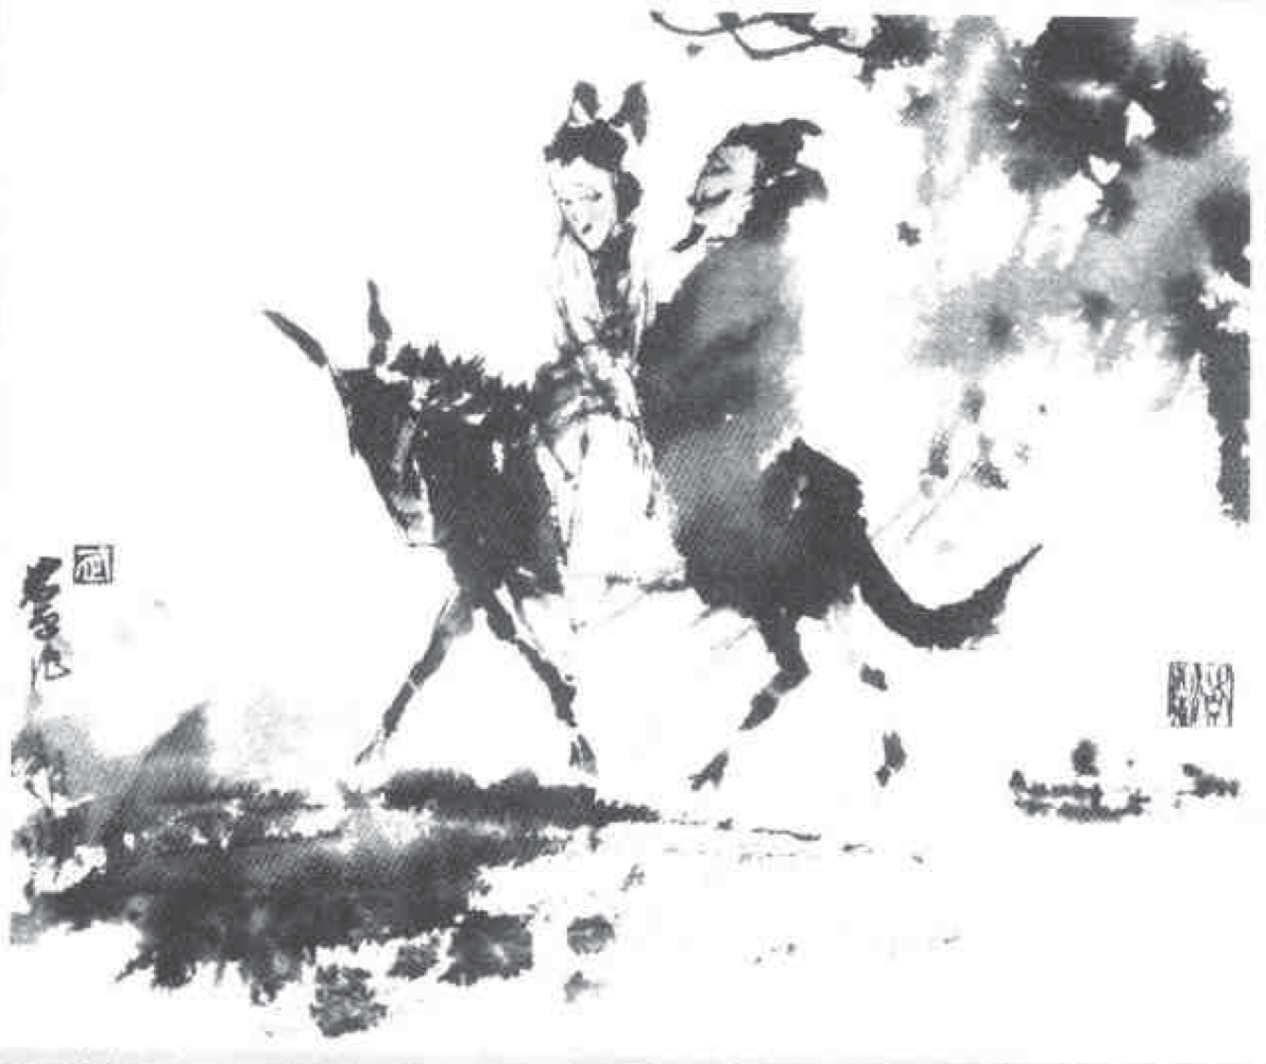
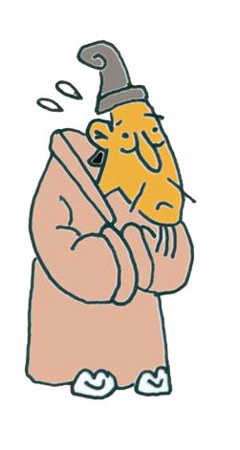


阮咸年少时常去探望姑母，不多久便与姑母家中的一名鲜卑婢女私通。
儒家礼教：父母去世，儿子须清心寡欲三年，称为「守孝」。
在阮咸守孝期间，姑母发现婢女怀了阮咸的骨肉，便搬家远去。
阮咸知道后，心急如焚，马上借了一匹驴子，穿着孝服，就去追姑母。
追到后，就同那个婢女同骑一匹驴子回家。
阮咸的行为，有几点是魏晋的卫道之士不能接受的，你能指出两点来吗？
参考 :
1. 守孝期间，与女子有染。
2. 男女授受不亲，竟与女子
共骑一驴。
3. 与身份低下的女子（婢女、
胡女），共骑一驴。
很浪漫啊！
卫道之士
《水墨画白话文世说新语》，页242插图。

Slide 14
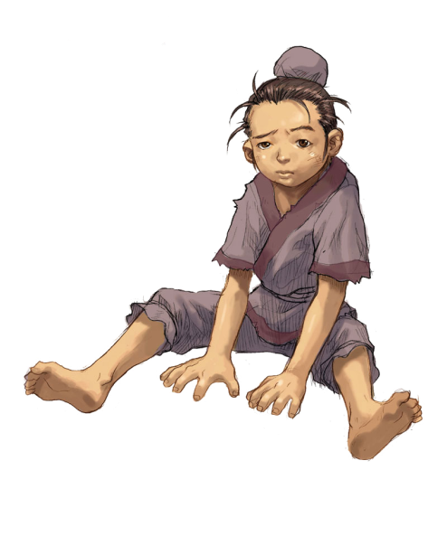
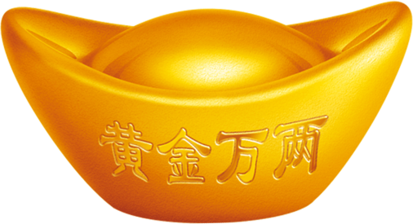
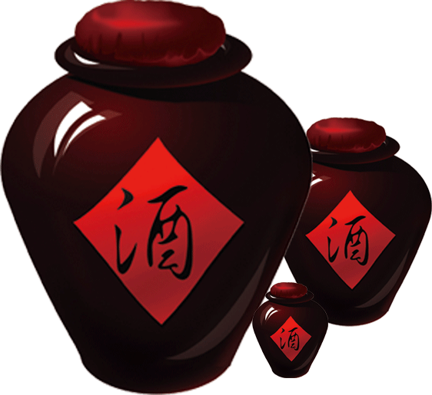

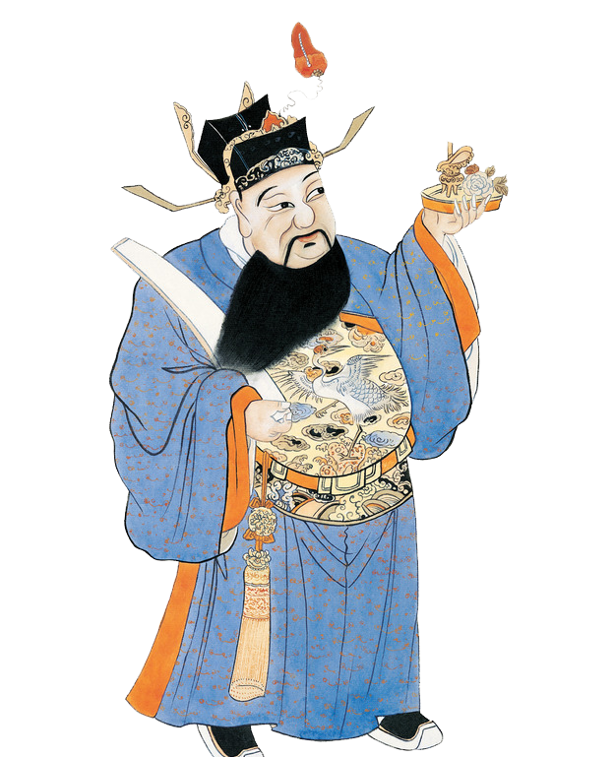
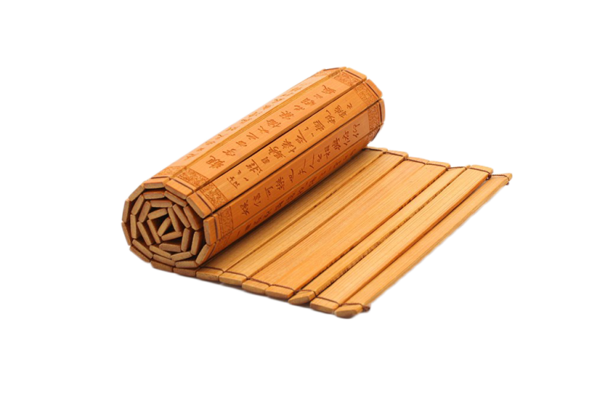
6.竹林七贤朋友会
家境贫穷，忧柴忧米
☒
欢迎参加竹林七贤朋友会，参加者须具备与竹林七贤同样的品质，请帮我删去不及格的参加者。
家境富裕，不用打工
☒
爱喝酒，酒量大。
衣服光鲜的朝廷大官
想一想：
在当时的政治环境下，作为士族
需要具备什么条件才可逃避各种
压迫？你想成为士族还是平民？
会长
饱读诗书

Slide 15
根据竹林七贤的事迹，你认为魏晋期间士族的理想生活是怎样的？
请在下列各项选出你认为正确的答案。

权倾朝野
家财万贯
济世救民
逍遥快活
襄助君主
远离权力









